Slide 1



Оптимизация процесса внесения платы за социальные услуги наличными денежными средствами в Муниципальном бюджетном учреждении «Центр социального обслуживания»
МБУ «ЦСО» г. Белово

Slide 2

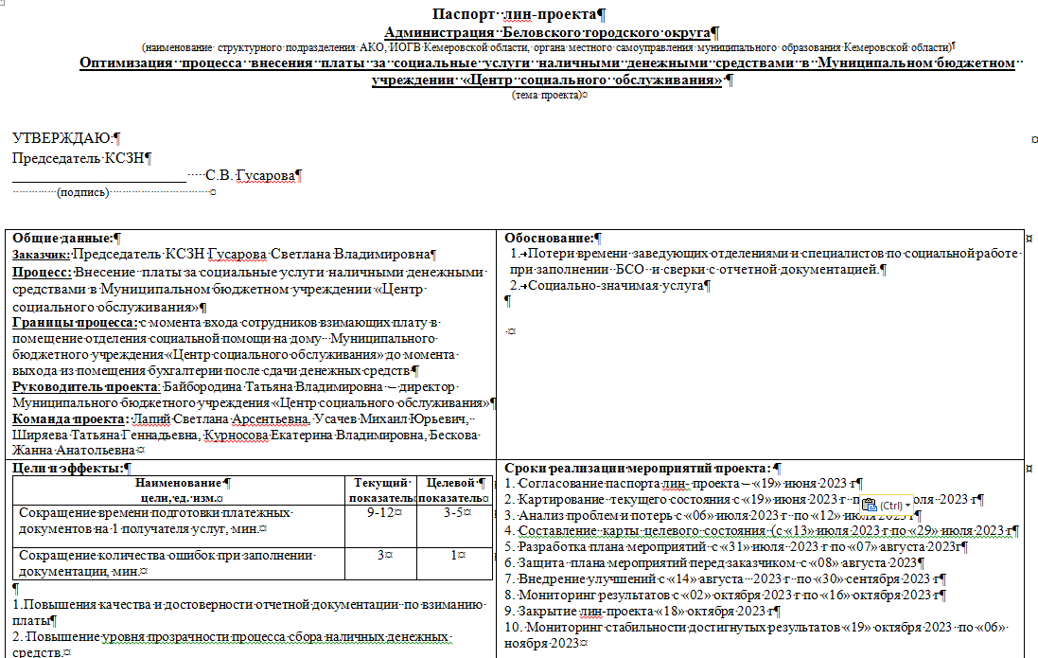

Паспорт проекта

Slide 3
О проекте
Процесс: Внесение платы за социальные услуги наличными денежными средствами в кассу Муниципального бюджетного учреждения «Центр социального обслуживания»
Границы процесса: с момента входа сотрудников взимающих плату в помещение отделения социальной помощи на дому Муниципального бюджетного учреждения «Центр социального обслуживания» до момента выхода из помещения бухгалтерии после сдачи денежных средств
Начало: с момента предоставления первоначальных данных от социальных работников, оказывающих социальные услуги на дому, количестве и видах услуг по каждому получателю
Окончание: Получение бухгалтерских документов, подтверждающих факт внесения денежных средств

Slide 4

Актуальность проблемы
Ежемесячное количество граждан оплачивающих социальные услуги на дому – 2480 (с учетом движения). Денежные средства вносятся в кассу ежемесячно в срок до 10 числа следующего месяца.
Денежные средства вносят заведующие отделениями прилагая копии квитанции (заполняются от руки) за предоставленные услуги и общий реестр квитанций в за месяц, с указанием сданных сумм каждым социальным работником.
Количество отделений социального обслуживания – 17, территориально разобщены, фактически находятся по всем территориям городского округа (8 территорий). С мая 2023 к копиям квитанций и реестрам добавился новый вид документа – акт выполненных работ из программного комплекса «Оптима».

Slide 5
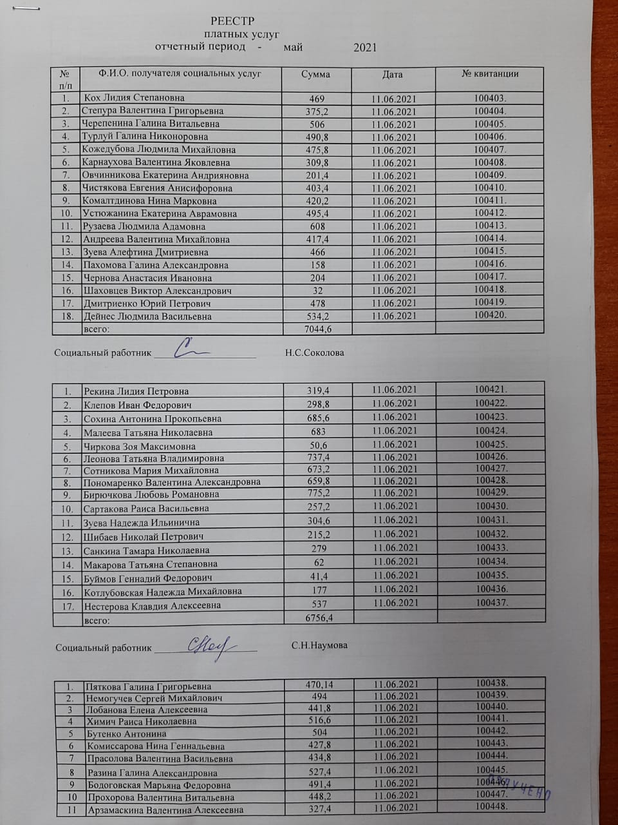
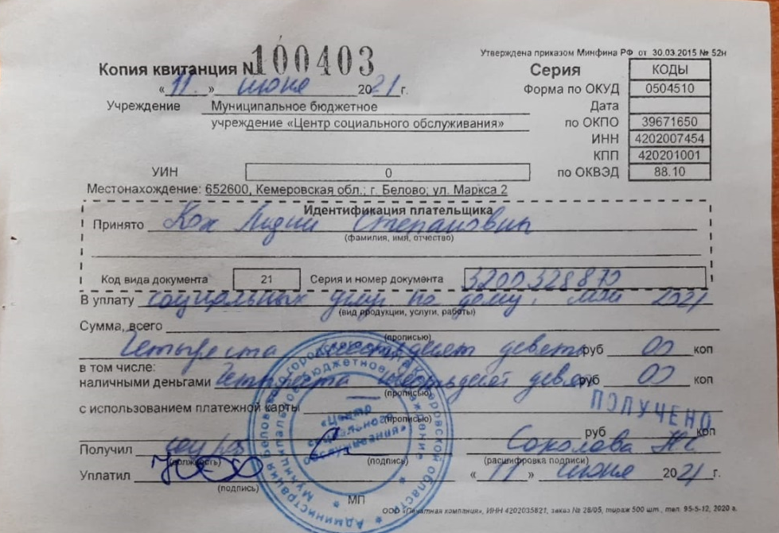
Образцы документов

Slide 6
Картирование процесса
2
3
1
кабинет заведующего
Заведующий отделением - заполняет квитанции (в расчете на 1 получателя)
min 2,5 max 6
На всех мин 350 мин
Мах 840 мин
заведующий отделением - распечатывает акты выполненных работ (в расчете на 1 получателя)
min 1 max 2
Мин 140 мин
Мах 280 мин
Заведующий отделением - заполняет реестр с номерами квитанций квитанции
min 11 max 17
кабинет 4,6
Ведущий бухгалтер - Сверка данных в квитанции (БСО, фио, сумма и т.д.) и данных реестра
min 31 max 54
4
6
касса
Кассир - Сверка наличности и суммы по квитанции, заполнение отрывного корешка
min 5
max 12
Касса
Заведующий отделением - Идет в кассу
min 0,2
max 2
кабинет 4,6
Ведущий бухгалтер - Заполнение приходного ордера в 1С:Бухгалтерии
min 2,9
max 5,3
кабинет 6
Главный бухгалтер - подписание отрывного корешка
min 1
max 1
5
ВПП min | 541,10
max | 1211,3

Slide 7
Выявленные потери времени
1
Потери времени на ручное заполнение квитанции (заполнение суммы и фамилии прописью и наименовании услуг), по 2 на каждого получателя
Потери времени на раскладывание квитанций к каждому акты выполненных работ (поиск по прописной сумме)
Потери времени на раскладывание квитанций согласно реестра (документы формата А5 с 6значной нумерацией)
Потери времени при сверке номера квитанции, фамилии получателя, суммы, даты квитанции и данных реестра.
Потери времени на повторное раскладывание документов по порядку после сверки.
6. Исправление квитанций при разногласиях с получателями по вопросам сумм
2
3
4
5

Slide 8
Пирамида проблем
Федеральный уровень
Региональный уровень
Местный уровень
Большое количество данных требующих ручного заполнения согласно формы документа
Распечатка актов выполненных работ по факты посещения социальных работников получателями для их вручения, а не заранее
В связи с большим количеством документов требуется время на прочтение квитанции и сформированного реестра на оплату
Бухгалтер производит сверку рукописного текста с данными реестра в связи с большим количеством полей в бланке строгой отчетности кассир ( информация не является необходимой для формирования бухгалтерских документов)
Потери времени на раскладывание квитанций после их сверки
Наличие споров с получателями услуг по сумме квитанции при неразборчивом подчерке

Slide 9
Анализ проблем и выявление путей их решения
№ п/п | Выявленная проблема | Мероприятие | Срок реализации | Ответственный исполнитель
1 | Большое количество данных требующих ручного заполнения согласно формы документа 6. Наличие споров с получателями услуг по сумме квитанции при неразборчивом подчерке 3.В связи с большим количеством документов требуется время на прочтение квитанции и сформированного реестра на оплату | В связи с тем, что по каждому типу услуг (гарантированные и дополнительные) формируется акт выполненных работ с указанием сумм оплаты и данных получателя, приобретены кассовые аппараты для распечатки чеков , подтверждающих факт произведения оплаты (чек крепится к акту, копия сдается в бухгалтерию) Для отсутствия споров о сумме к оплате кассовые аппараты оснащены модулем беспроводной связи и чек может отбиваться по месту жительства получателя услуг | До 30.09.2023 | Специалист по закупкам Ширяева Т.Г. Заведующие отделением
2 | 2.Распечатка актов выполненных работ по факты посещения социальных работников получателями для их вручения, а не заранее | Подготовка актов в программном комплексе выполненных работ за 2 дня до момента взимания платы | до 20.09.2023, затем постоянно | Заведующие отделением

Slide 10
Анализ проблем и выявление путей их решения
№ п/п | Выявленная проблема | Мероприятие | Срок реализации | Ответственный исполнитель
3 | 4. Бухгалтер производит сверку рукописного текста с данными реестра в связи с большим количеством полей в бланке строгой отчетности кассир ( информация не является необходимой для формирования бухгалтерских документов) | Внесение изменений в нормативные документы (учетную политику) о порядке взимания платы, в следствии чего отсутствует необходимость сверки личных данных получателей услуг | до 30.09.2023, затем постоянно | Главный бухгалтер Федоровская Л.А.
 | 5.Потери времени на повторное раскладывание документов по порядку после сверки. | Копии квитанций подклеиваются на листы формата А4, на реестры и копиях квитанций на обороте указываются ФИО социальных работников Документы раскладываются по ФИО социальных работников, а не по ФИО получателей | до 30.09.2023 | Заведующие отделением

Slide 11
Картирование процесса
заведующий отделением - распечатывает акты выполненных работ (в расчете на 1 получателя)
min 1 max 1
Мин 140 мин
кабинет заведующего
Заведующий отделением - распечатывает чеки и снимает копии
мин 210 мин
Мах 340 мин
Заведующий отделением - заполняет реестр с номерами чеков
min 9max 13
кабинет 4,6
Ведущий бухгалтер - Сверка данных в квитанции (БСО, фио, сумма и т.д.) и данных реестра
min 27 max 38
касса
Кассир - Сверка наличности и суммы по квитанции, заполнение отрывного корешка
min 5
max 12
Касса
Заведующий отделением - Идет в кассу
min 0,2
max 2
кабинет 4,6
Ведущий бухгалтер - Заполнение приходного ордера в 1С:Бухгалтерии
min 2,9
max 5,3
кабинет 6
Главный бухгалтер - подписание отрывного корешка
min 1
max 1
ВПП min | 256,1
max | 551,3

Slide 12
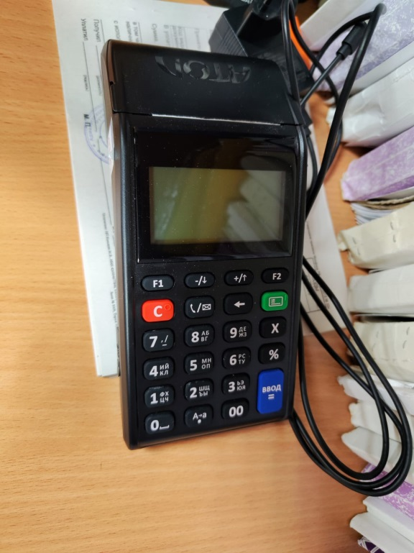
Экономический эффект
Кассовый аппарат Атолл 91Ф срок эксплуатации 10 лет Цена - 9605 руб.
Всего затраты 192100 руб. Годовые затраты 19210 руб.
Стоимость БСО – 56 руб. за 1 бланк (50 квитанций) В месяц необходимо в среднем 5000 квитанций (100 шт БСО) , 5600 руб.
В год затраты составляют 67200 руб.
Экономическая выгода составляет 47990 руб. в год

Slide 13
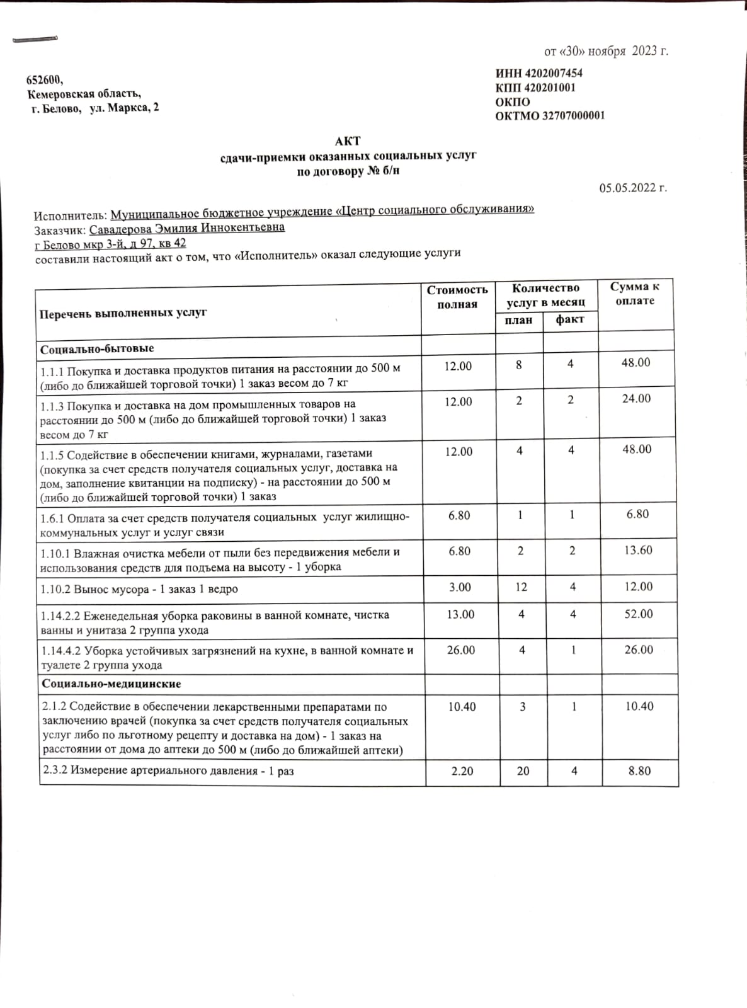
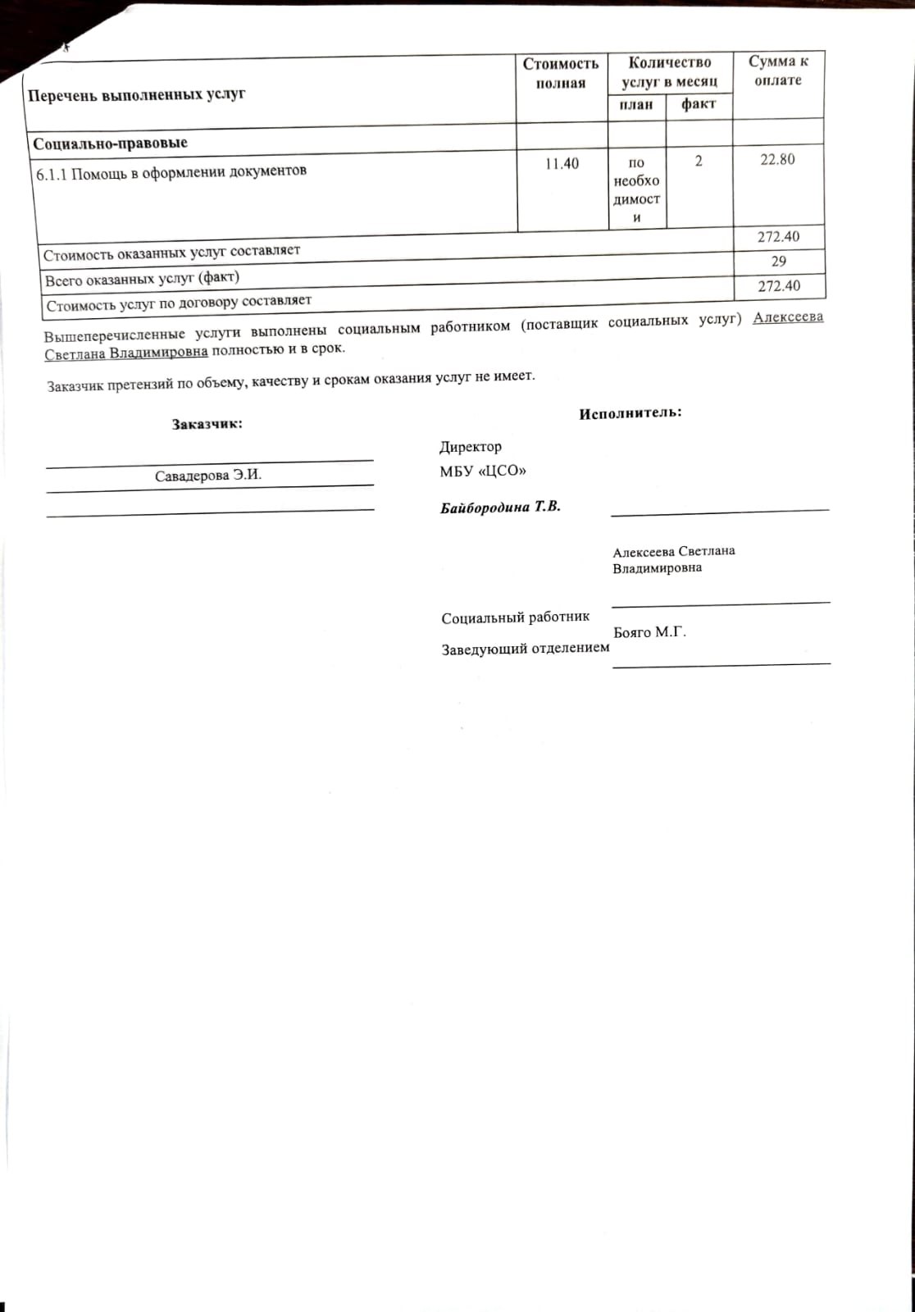
Образцы документов

Slide 14
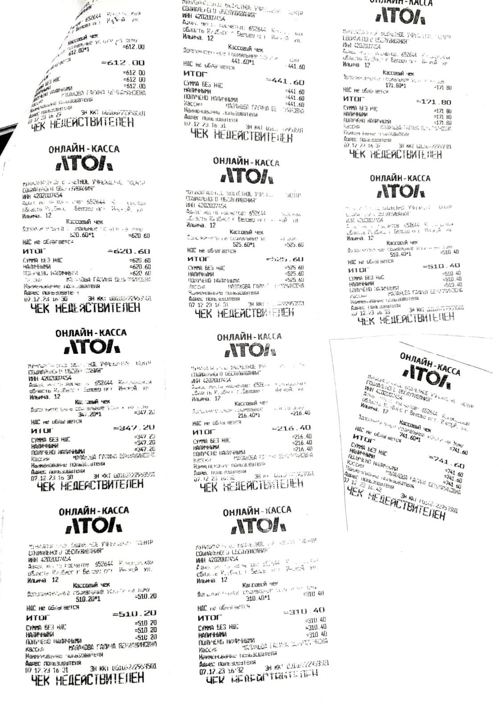
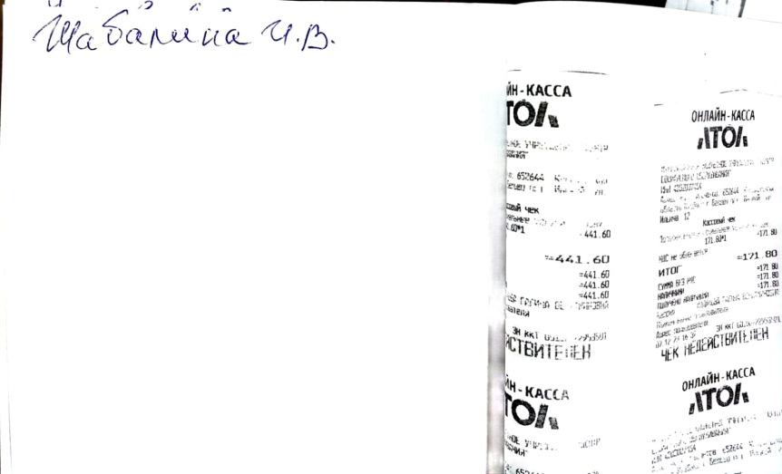
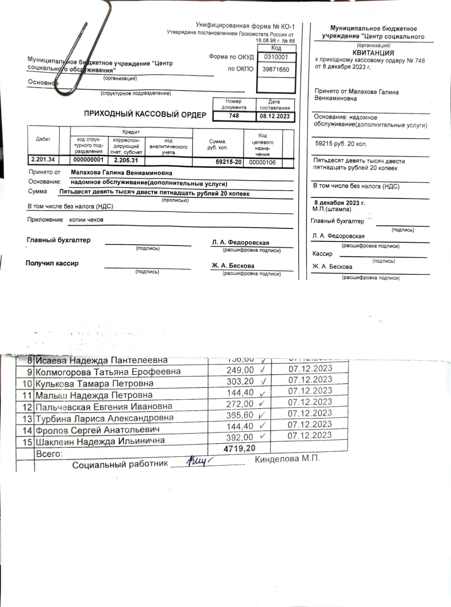
Образцы документов

Slide 15
Спасибо за внимание !

